Slide 1
CHỦ ĐỀ 9: CHÀO MÙA HÈ
ĐÓN HÈ VUI VÀ AN TOÀN
Giao lưu với người làm nghề truyền thĐ
Đón hè vui an toàn
4
Kỉ niệm về mùa hè
1
Lập nhóm cùng sở thích khả năng
Chăm sóc, bảo vệ bản thân trong mùa hè
2
5
Tự tin thể hiện khả năng
3
Hát về màu hè
6

Slide 2
Hoạt động 1: Kỉ niệm mùa hè
Em có những kỉ niệm gì về mùa hè trước ?
Hãy thảo luận cặp đôi kỉ niệm về mùa hè? Và chia sẻ kỉ niệm đáng nhớ về mùa hè? Điều gì khiến em không thể quên?

Slide 3
Kết luận:
- những kỉ niệm về mùa hè của trước của các em sẽ giúp các em trân trọng hơn những gì đã qua,đồng thời chuẩn bị cho một mùa hè với nhiều hoạt động vui bổ ích.

Slide 4
Hoạt động 2.Lập nhóm cùng sở thích, khả năng
GV yêu cầu mỗi học sinh viết sở thích ,khả năng của mình lên tờ giấy và gián trước ngực. Các bạn có cùng sở thích ,khả năng sẽ tập hợp lại thành một nhóm và cùng nhau thảo luận về kế hoạch hoạt động chung của nhóm trong hè.
VD: Tên nhóm
Loại hình hoạt động.
Mục tiêu hoạt động trong hè.
Dự kiến thời gian hoạt động,địa điểm.
-Đại diện nhóm chia sẻ kế hoạch trước lớp.

Slide 5
- Em sẽ lập nhóm các bạn cùng sở thích đi cắm trại sau hè.
- Bọn em sẽ có một buổi cắm trại ở khu vực ngoại thành Hà Nội.
- Các bạn nam sẽ chuẩn bị trại, và bạn nữ chuẩn bị đồ ăn và vật dụng cần thiết.
- Em rất háo hức khi có thể tư chủ động đi trải nghiệm mà không cần có sự giúp đỡ của ba mẹ.

Slide 6
Kết luận:
- Tìm được những người bạn có cùng sở thích , khả năng và lập nhóm tham gia các hoạt động hè giúp các em có động lực rèn luyện tự tin và phát triển những sở thích, khả năng cảu bản thân, đồng thời có những niềm vui bên bạn bè.

Slide 7
Hoạt động 3.Tự tin thể hiện khả năng
Các nhóm đã được thành lập ở hoạt động trên sẽ cùng thống nhất lựa chọn một tiết mục thể hiện khả năng của nhóm để trình diễn trước lớp .
Kết luận: Mỗi người đều có quyền tự hào về những khả năng riêng của mình và tự tin thể hiện chúng trước mọi người.

Slide 8
- Nhóm em có bạn Trang rất khéo tay, bạn có thể trang trí và chuẩn bị được một số vận dụng thiết yếu. - Bạn Huy rất giỏi việc dựng lều trại.
- Hà và Hùng thì biết hát và chơi guitar.
- Còn em thì thích tấu hài và nấu ăn.

Slide 9
Hoạt động 4. Đón hè vui an toàn
GV tổ chức cho HS xem các video về các nguy cơ mất an toàn trong mùa hè ( xem video).
Thảo luận nhóm. Chia lớp thành 3 nhóm bốc thăm các lá thăm và liệt kê các nguy cơ mất an toàn như nước, giao thông ,thiết bị trong gia đình, thực phẩm.?
HS thảo luận trong vòng 5 phút nhóm nào ghi được nhiều và đúng các nguy cơ sẽ dành chiến thắng.

Slide 10
Những nguy cơ mất an toàn là: Dễ bị cháy nổ, giao thông đi lại có thể bị nguy hiểm khi không để ý kĩ, thực phẩm dễ bị ngộ độc, dễ bị lạc.

Slide 13
Biện pháp: Các biện pháp phòng tránh nguy cơ gây mất an toàn trong mùa hè
- Những vấn đề mùa hè có thể gặp phải:
+ Cơ thể dễ bị nóng tăng nhiệt, thay đổi khí hậu dễ bị ốm, sốt.
+ Đi tắm biển dễ bị cảm.
- Cách phòng tránh .
+ Đảm bảo chế độ dinh dưỡng phù hợp.
+ Chuẩn bị đầy đủ dụng cụ chống nắng, tránh bị ốm.
+ Rửa tay đúng cách
+ Chuẩn bị một số vật dụng thuốc trị ngứa, tránh bị mẩn do các con vật đốt……

Slide 14
Hoạt động 5. Chăm sóc, bảo vệ bản thân trong mùa hè
Gv cho hs thảo luận cặp đôi về
Những vấn đề liên quan đến sức khỏe có thể gặp phải trong mùa hè.
Vấn đề đó là gì?
+ Nguyên nhân
+ Nguy cơ,hậu quả
+ Cách xử lí nếu gặp phải
+ Cách phòng tránh
Trình bày trước tập thể
- Nêu các cách thức chăm sóc, bảo vệ bản thân khi mùa hè đến?

Slide 15
- Những vấn đề mùa hè có thể gặp phải:
+ Cơ thể dễ bị nóng tăng nhiệt, thay đổi khí hậu dễ bị ốm, sốt.
+ Đi tắm biển dễ bị cảm.
- Chăm sóc:
+ Đảm bảo chế độ dinh dưỡng phù hợp.
+ Chuẩn bị đầy đủ dụng cụ chống nắng, tránh bị ốm.
+ Rửa tay đúng cách khi dịch đến.
+ Chuẩn bị một số vật dụng thuốc trị ngứa, tránh bị mẩn do các con vật đốt.

Slide 16
Kết luận
Mùa hè đến , chúng ta cần biết cách chăm sóc , bảo vệ bản thân ,để phòng tránh những vấn đề liên quan đến sức khỏe như cảm nắng ,ốm, viêm họng sốt xuất huyết……Để thực sự có một mùa hè vui , khỏe , các em cần có chế độ ăn uống , nghỉ ngơi, tập luyện , vui chơi hợp lí

Slide 17
Hoạt động 6. Hát về mùa hè
Cả lớp hát to bài hát: Mùa hè vui quá kết hợp vỗ tay theo nhịp của bài hát.
Các bài hát về mùa hè: Phượng buồn, mùa hè yêu thương, đón mùa hè vui, mùa hè của em...

Slide 18
KẾ HOẠCH HÈ

Slide 19
1. Mong muốn trong kì nghỉ hè
Chia sẻ mong muốn của em trong kì nghỉ hè theo các gợi ý sau:
- Mong muốn trong hoạt động học tập (Em muốn tìm hiểu thêm về môn học nào? Vì sao?)
- Mong muốn trong hoạt động vui chơi, giải trí (Em muốn được tham gia hoạt động vui chơi giải trí nào? Vì sao?)
- Mong muốn trong hoạt động tham quan, du lịch (Em muốn được đi du lịch ở đâu? Vì sao?)
- Mong muốn trong hoạt rèn luyện bản thân (Em muốn học chơi môn thể thao nào? Em muốn rèn luyện tính cách nào của bản thân?)

Slide 20
- Mong muốn của em trong học tập: Em muốn học thêm nhạc cụ piano và tập chung học thêm tiếng anh.
- Mong muốn trong vui chơi, giải trí: Em muốn tham gia các tình nguyện và đi cắm trại cùng các bạn.
- Mong muốn trong tham quan, du lịch em muốn tham gia cắm trại, và đi Ninh Bình đây là một nơi rất đẹp, thơ mộng.

Slide 21
2. Kế hoạch hè của em
Xây dựng kế hoạch hè của em bằng cách sử dụng biểu tượng để thể hiện các hoạt động
Chia sẻ kế hoạch hè của em
- Kế hoạch hè của em là được tham gia các ngoại khoá.
- Học thêm Tiếng anh để tăng thêm kiến thức.
- Đăng kí tham gia các lớp năng khiếu: Vẽ, múa…

Slide 22
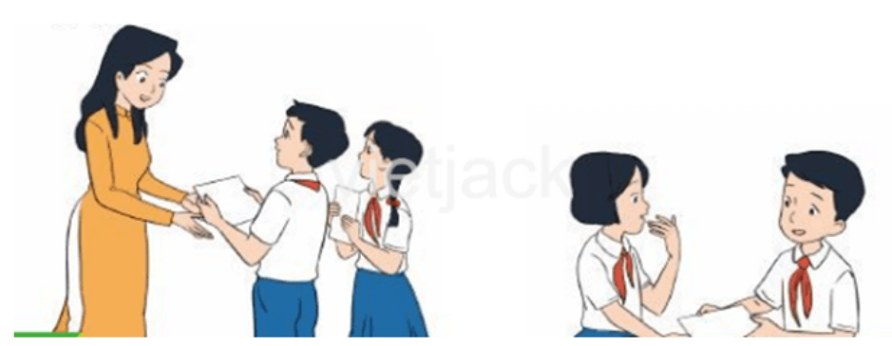
3. Lời chúc mùa hè
Viết những lời chúc nghỉ hè tới thầy cô, bạn bè trong lớp
Trao gửi lời chúc tới thầy cô và các bạn
Em chúc cô và các bạn có kì nghỉ hè vui vẻ và đầy ý nghĩa.
- Em chúc cô và các bạn có kì nghỉ hè mạnh khoẻ. có nhiều trải nghiệm bổ ích trong kì nghỉ hè này.

